Slide 1




Slide 2
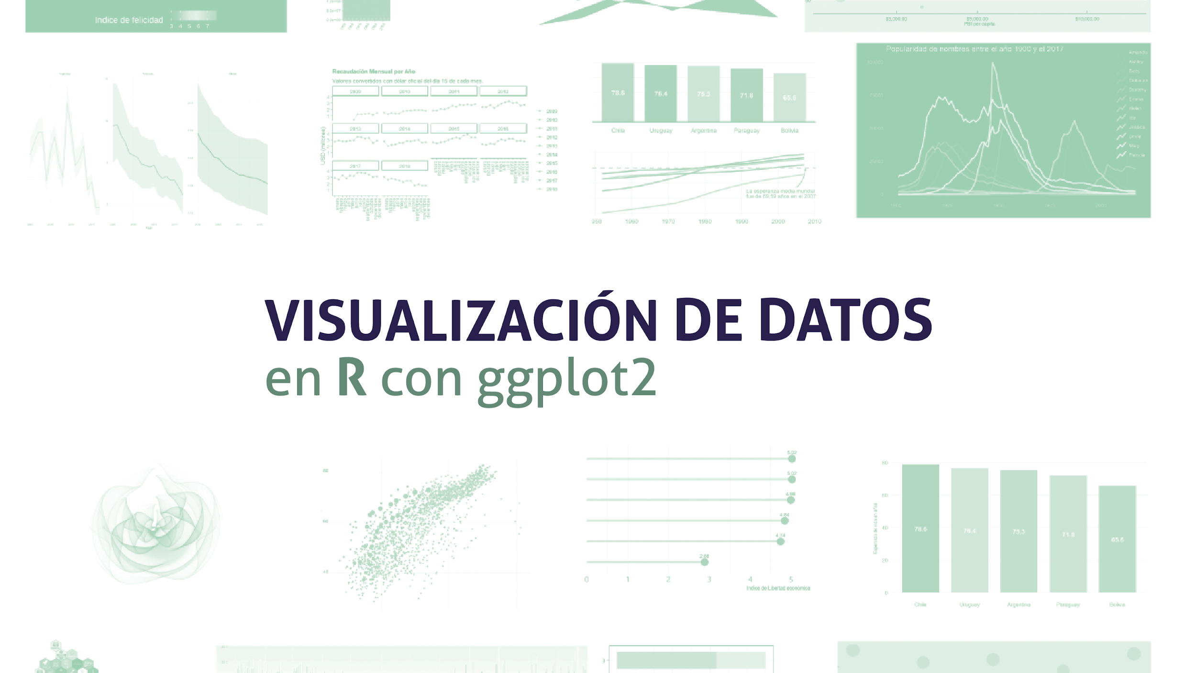

Slide 3
Hoy hablamos sobre…
PARTE 1:
¿De qué hablamos cuando hablamos de visualización de datos?
¿Qué es la visualización de datos? ¿Para qué visualizamos?
Importancia de la visualización dentro del proceso de la ciencia de datos
Cualidades de una buena visualización
Representando mis datos
Componentes visuales: ¿Cuáles son los ingredientes de una visualización?
Visualizando con claridad
Un recorrido por los gráficos más típicamente utilizados
Gráficos para representar: cantidad, distribución, relación y dispersión.
Gráficos elementales: Bar chart- Line Plot - Scatter Plot- Density Plot.
Notes:
Guía del contenido del curso, se divide en dos partes. La primera parte es general, con conceptos que facilitan y permiten aprovechar mejor la segunda parte del curso. La segunda trata conceptos más específicos de R y ggplot2.

Slide 4



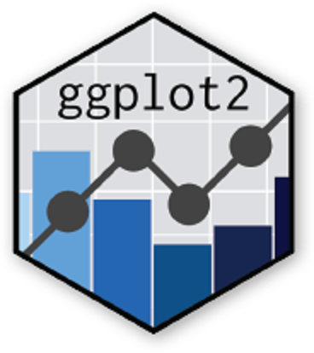
Hoy hablamos sobre…
PARTE 2:
El paquete ggplot2
El paquete ggplot2 y la gramática de gráficos en capas
Capas de un gráfico
Sintaxis - Mi primer gráfico
¿Por dónde empiezo?
Comunidades de aprendizaje: #Rladies #R4DSEs #DatosdemierRcoles
¿Cómo Participo?
Hands-on con ggplot2
Practicamos con los datasets de:
- Países ( versión al español de gapminder) - Legos- Babynames

Slide 5

¿De qué hablamos cuando hablamos de visualización de datos?
Parte 1

Slide 6
Podemos entender a la visualización como un medio que puede ser usado como una herramienta y a la vez como una forma de expresar datos.
Source: Nathan Yau, escritor del libro Data Points.
Notes:
Visualization is a medium: a way to explore, present, and express meaning in data.

Slide 7
Visualización
El mundo real
Datos
Formas y colores
Interpretación
Source: Nathan Yau, escritor del libro Data Points.

Slide 8
Ejemplos

Slide 9
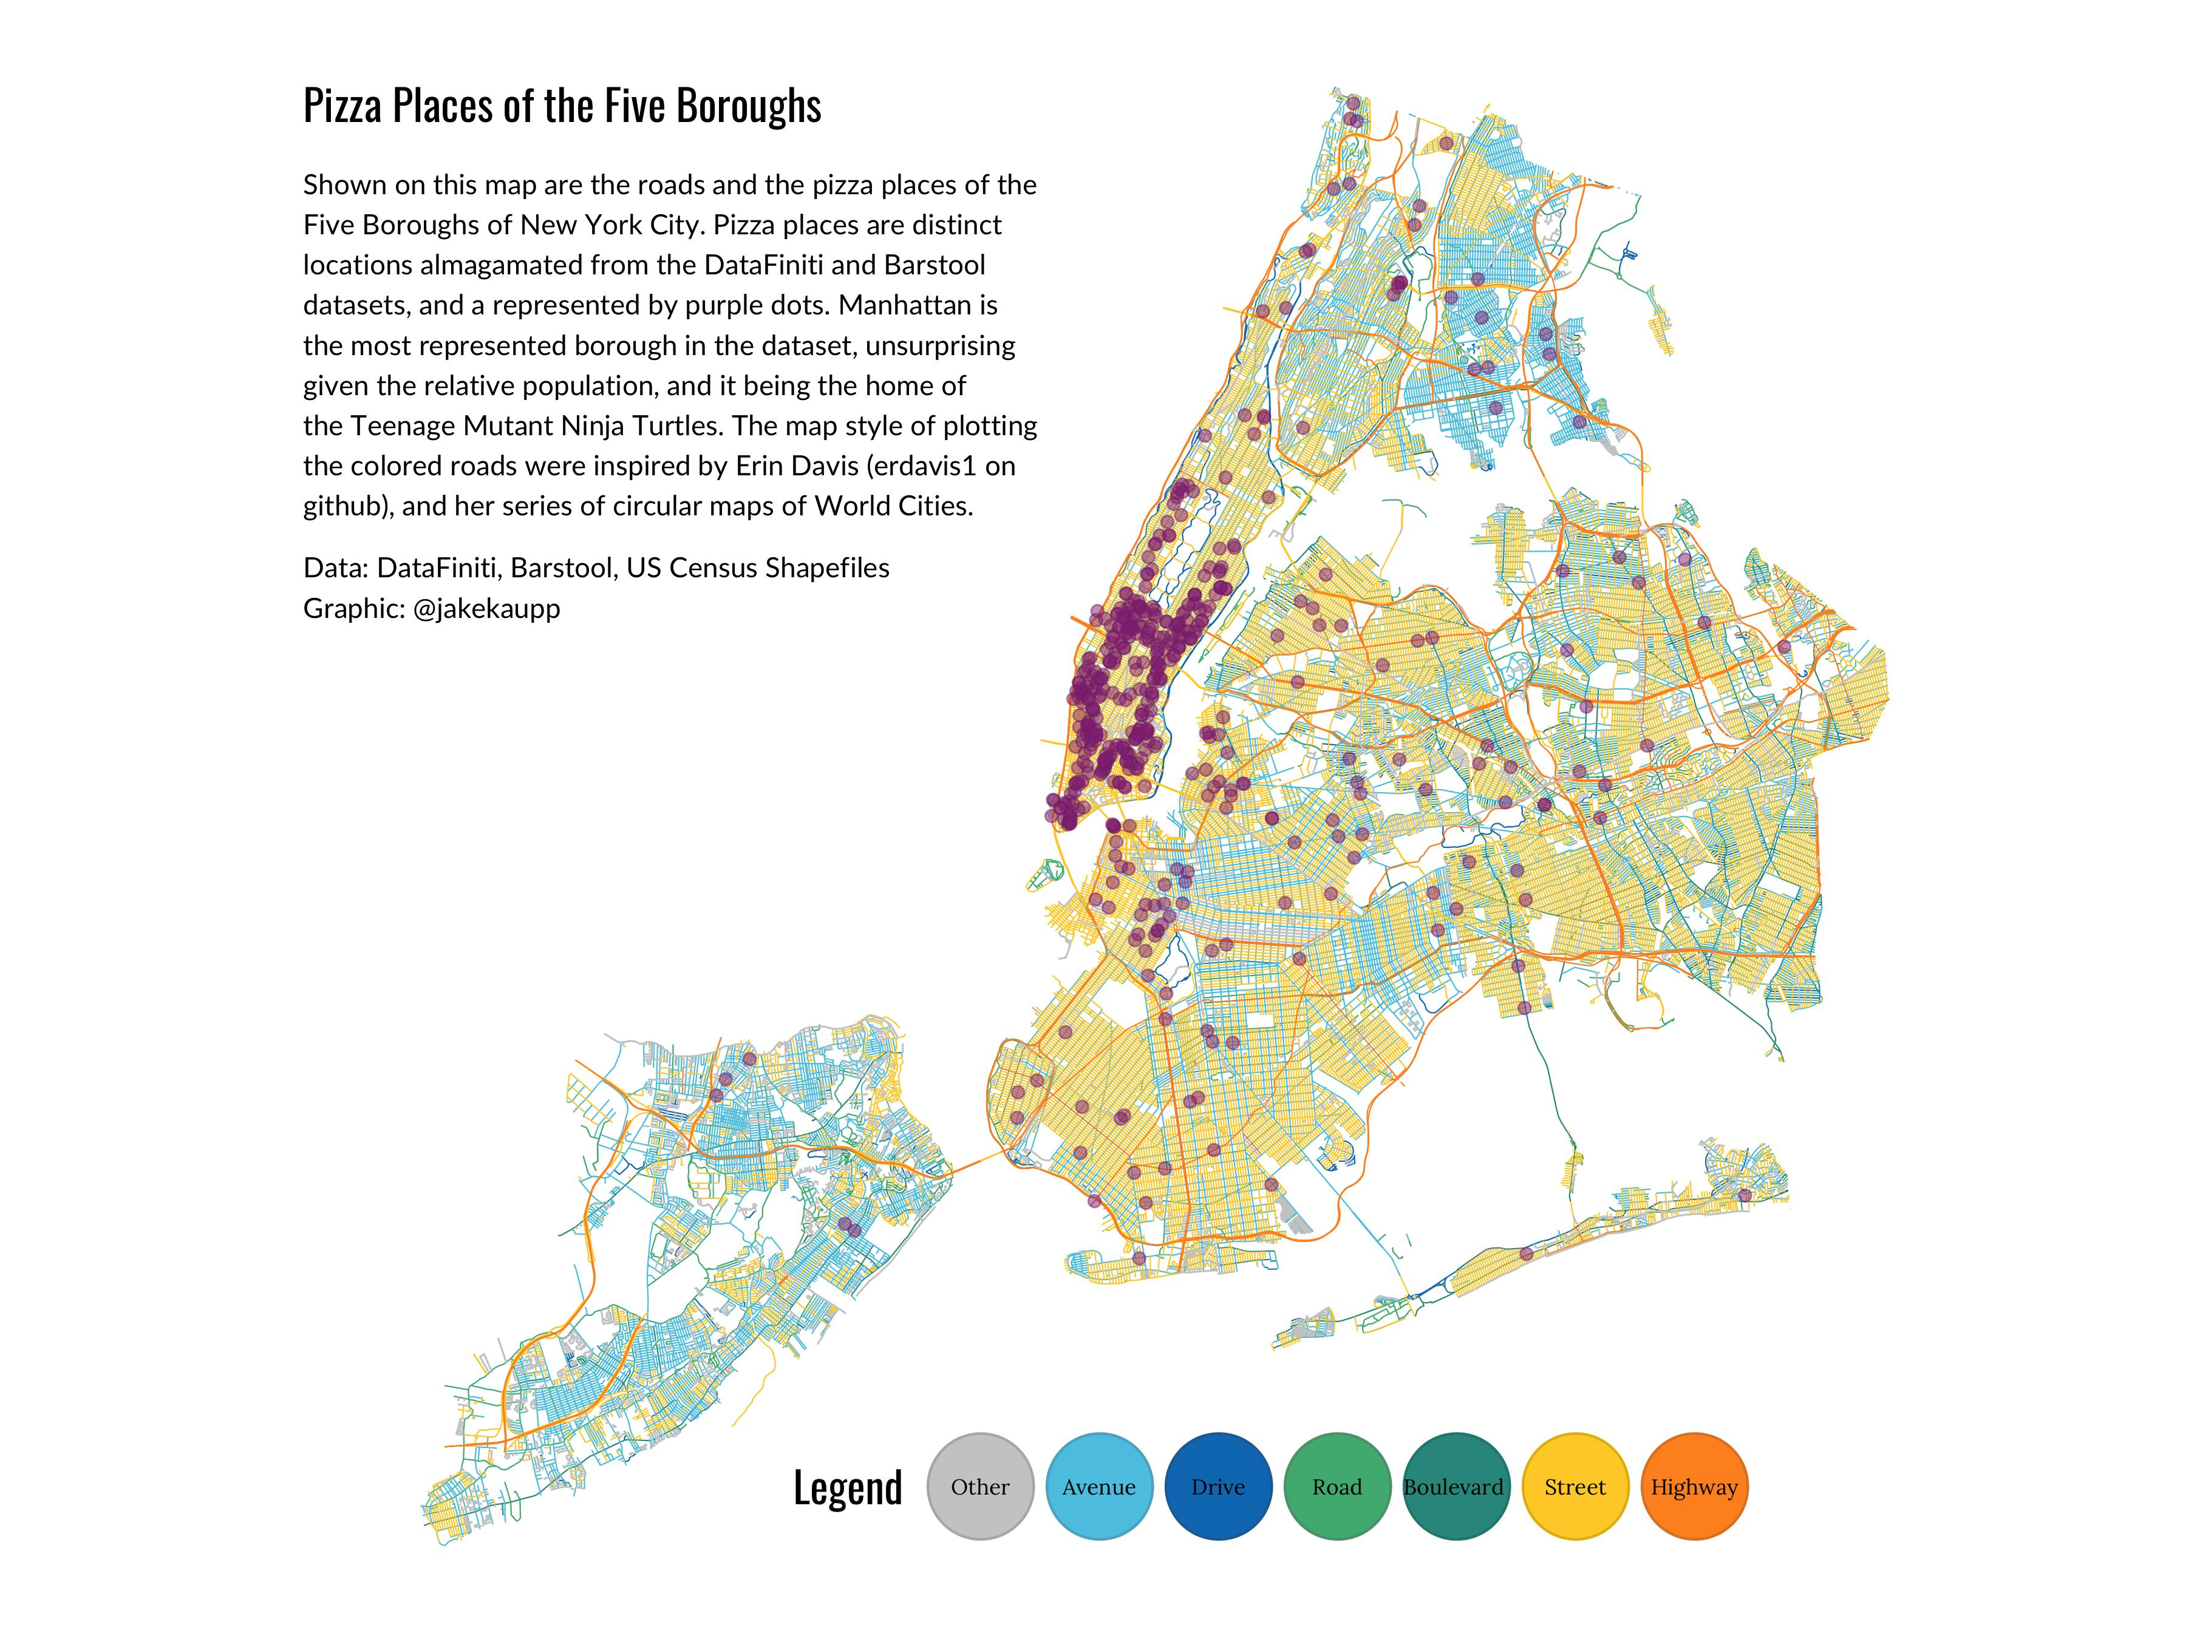
Source: @jakekaupp

Slide 10
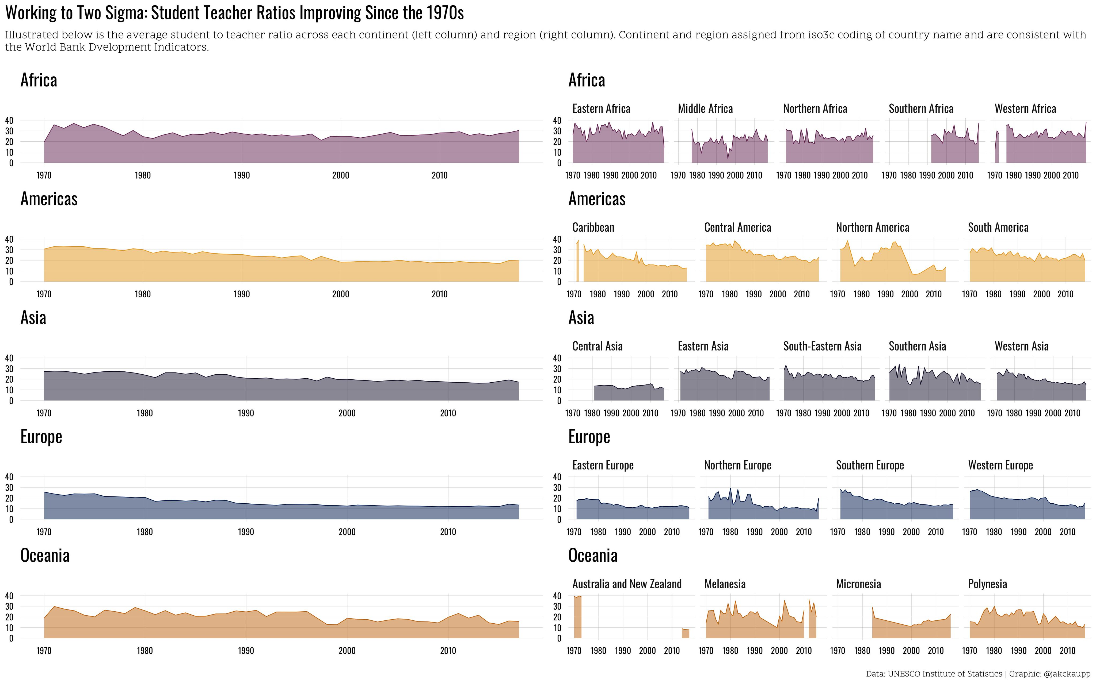
Source: @jakekaupp

Slide 11
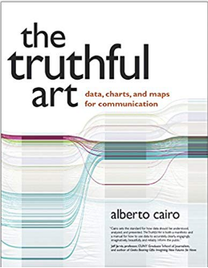
¿Y Para qué visualizamos?
Para expresar y transmitir el significado de los datos de manera precisa, clara, atractiva, imaginativa, bella y confiable con el objetivo de informar al público, a nuestro público.
Source: Alberto Cairo, escritor del libro The Truthful Art.

Slide 12
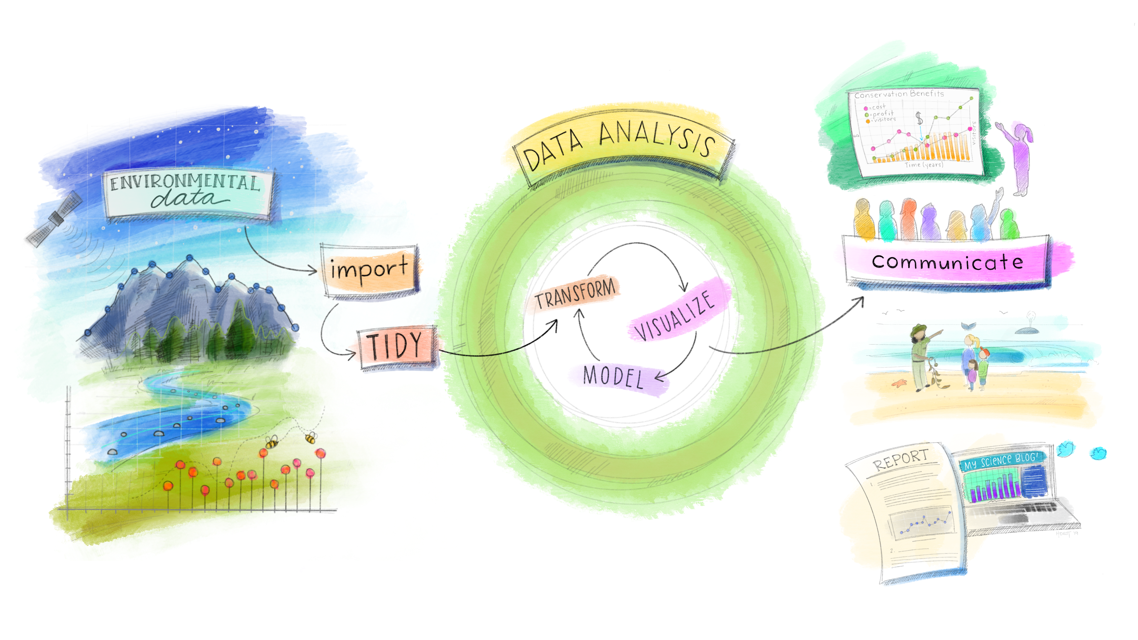
La visualización dentro del esquema de trabajo en ciencia de datos
ggplot2
plotly
ggmap
leaflet
Art: Allison Horst

Slide 13

Una imagen vale más que mil palabras pero…

Slide 14
Cualidades de una buena visualización
Las cinco cualidades de una visualización memorable:
Que sea agradable a la vista
Que sea funcional
Que muestre hallazgos
Que está basada en datos confiables, es decir, que transmita la verdad

Slide 15
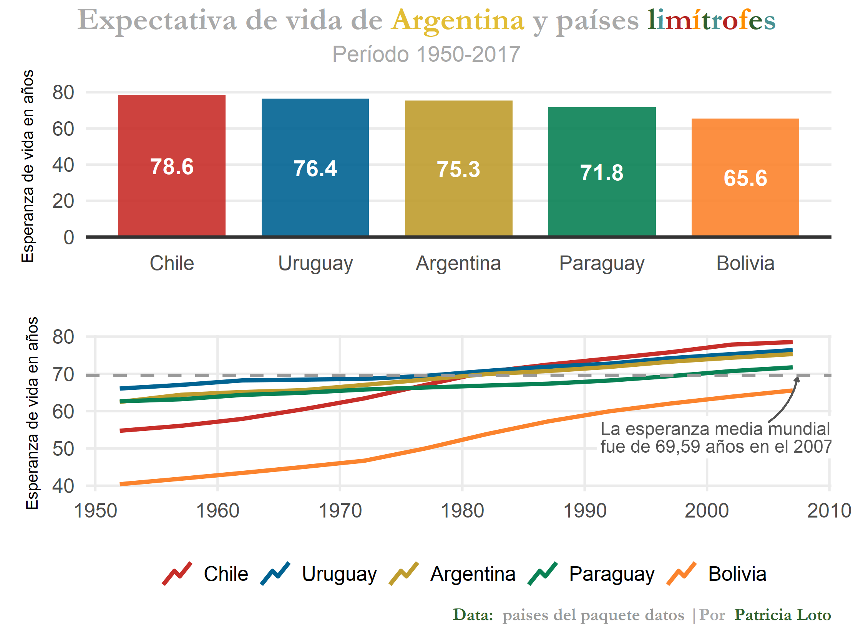

Slide 16
Representando mis datos

Slide 17

¿Cuáles son los ingredientes de una visualización?
Cada visualización se construye sobre datos y cuatro componentes:

Slide 18
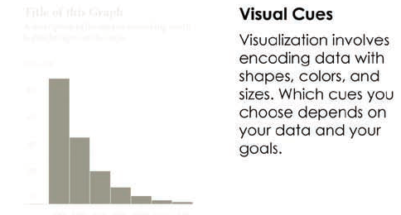
¿Cuáles son los ingredientes de una visualización?
Señales visuales +

Slide 19
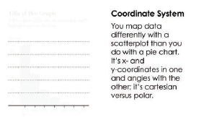
¿Cuáles son los ingredientes de una visualización?
Señales visuales +
Sistemas de coordenadas +

Slide 20
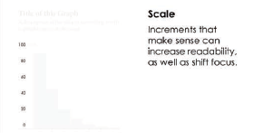
¿Cuáles son los ingredientes de una visualización?
Señales visuales +
Sistemas de coordenadas +
Escalas +

Slide 21
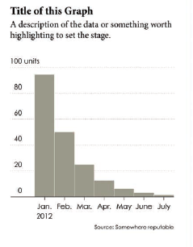
¿Cuáles son los ingredientes de una visualización?
Señales visuales +
Sistemas de coordenadas +
Escalas +
Contexto

Slide 22
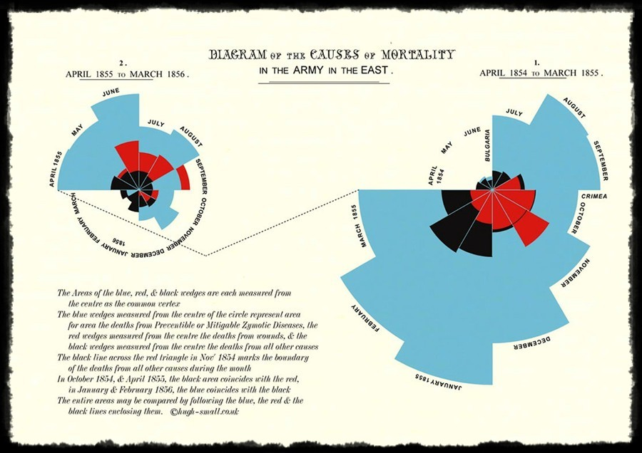
¿Qué sucede si unimos todos los ingredientes?
Notes:
Gráfico de las causas de mortalidad en la Guerra del Este o Guerra de Crimea (1853-1856)
Florence Nightingale trabajó como enfermera en el hospital de campaña de Scutari y fue la inventora del Diagrama de Área Polar, que en este caso se usa para representar el número de muertes en el ejército británico durante la Guerra de Crimea por causa y mes, desde abril de 1854 a marzo de 1856. En él figuran las muertes por causa representadas como áreas en un círculo, siendo el número de muertes proporcional al tamaño del área.
Como se puede ver el gráfico de área polar consiste en un círculo dividido en sectores del mismo ángulo, y cada sector tiene un radio distinto que va en función del dato que se representa (cuando el dato sea grande el radio será grande y viceversa). Dentro de un mismo sector se pueden representar varios datos; como en este caso que se representan las defunciones por causa. Las áreas azules simbolizan las muertes por enfermedades infecciosas, las rojas, muertes por heridas y finalmente las negras, muertes por otras causas.
De acuerdo con los gráficos, en el periodo 1854-1855 las muertes predominantes son por enfermedades infecciosas. En el periodo 1855-1856 la tendencia se mantiene, pero hay menos bajas entre los soldados. Esta reducción de la mortalidad pudo tener muchas causas, pero merece la pena destacar que a su llegada Nightingale se percató de que las condiciones higiénicas del hospital eran muy deficientes y tomó una serie de medidas para mejorarlas.

Slide 23
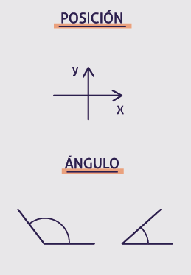
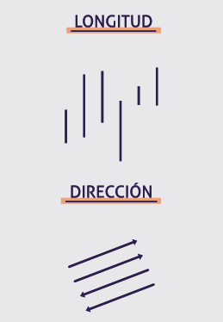
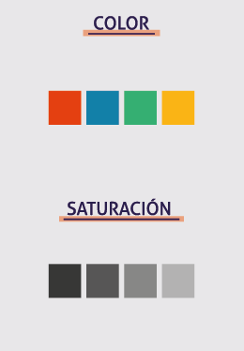
Componentes visuales
1. Señales visuales
Notes:
LO

Slide 24
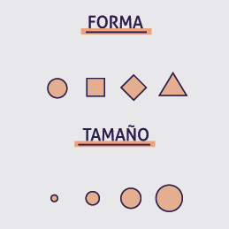
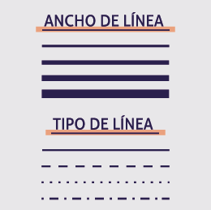

Componentes visuales
1. Señales visuales
Notes:
LO

Slide 25
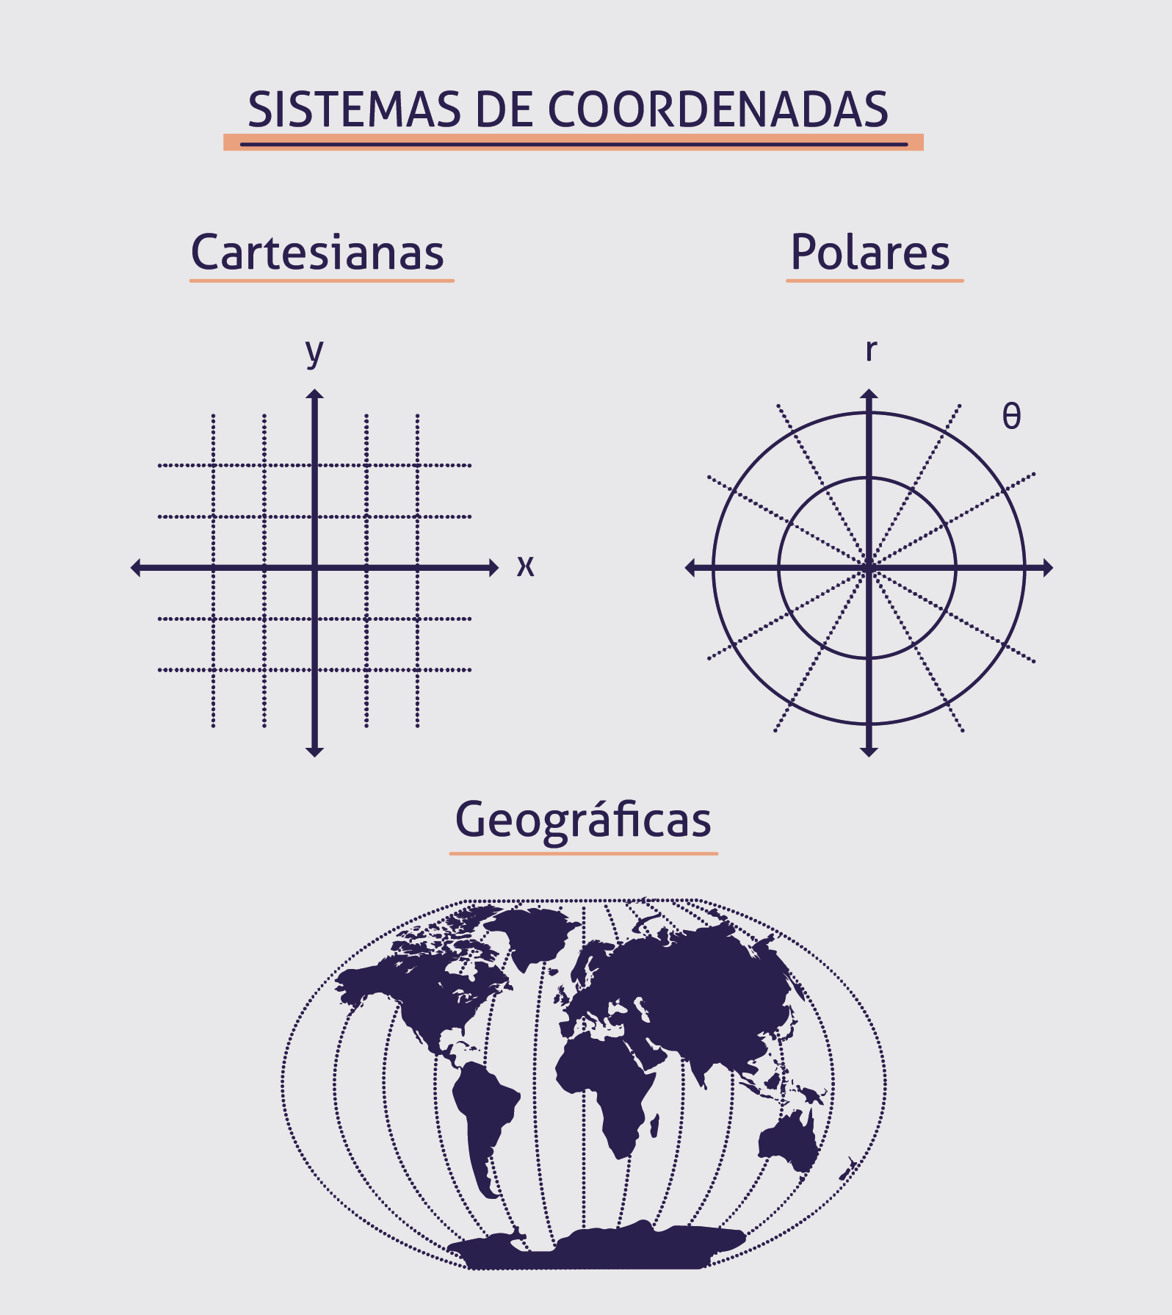
Componentes visuales
2. Sistemas de coordenadas
Notes:
LO

Slide 26
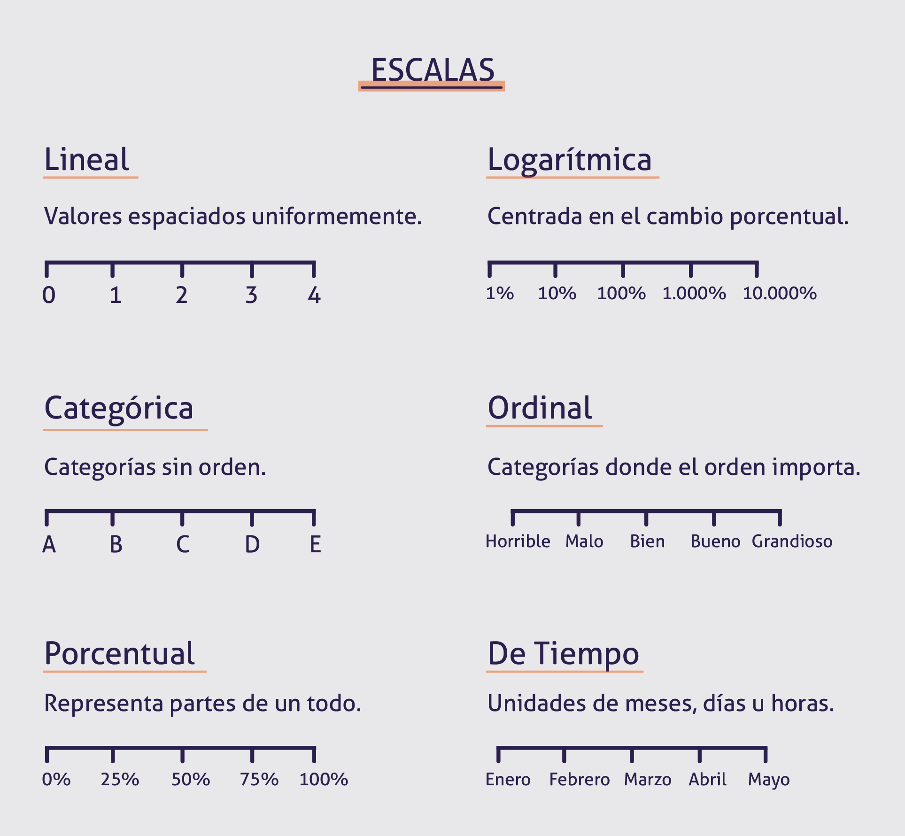
Componentes visuales
3. Escalas
4. Contexto
Source: Nathan Yau, escritor del libro Data Points.
Notes:
LO

Slide 27
Visualizando con claridad

Slide 28
“When you use graphics to present results to other people, you must make your graphics readable to those who don’t know your data as well as you do.”
Source: Nathan Yau, escritor del libro Data Points.

Slide 29
Visualizando con claridad
Visualización
El mundo real
Datos
Formas y colores
Interpretación
Source: Nathan Yau, escritor del libro Data Points.

Slide 30
Recursos que favorecen la interpretación de los gráficos
Jerarquía en la visualización
Resaltado de la información más importante
Anotaciones: brindando contexto a los datos
Medidas estadísticas: media, quartiles, etc.
Color

Slide 31

Recorrido por los gráficos más típicamente utilizados

Slide 32
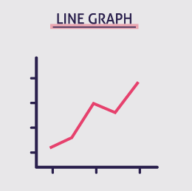
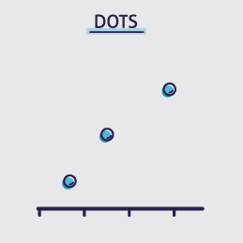
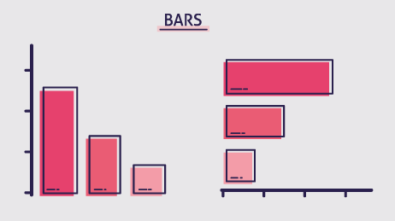
Tipos de gráficos
Cantidad
Distribución
Proporción
Relación entre ‘x’ e ‘y’
Dispersión
Datos geoespaciales
Source: Clauss Wilke, escritor del libro Fundamentals of Data Visualization.
Notes:
A quick visual overview of the various plots and charts that are commonly used to visualize data.

Slide 33
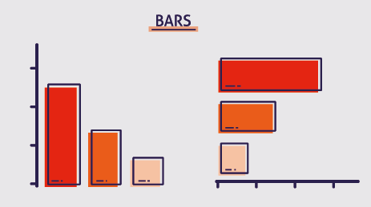
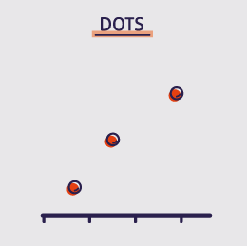
Cantidad (una variable)
Gráfico de barras
Gráfico de puntos

Slide 34
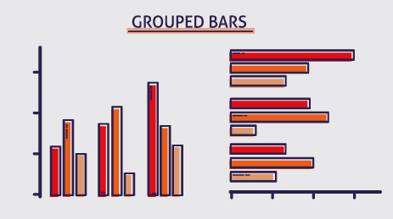
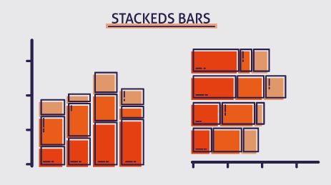
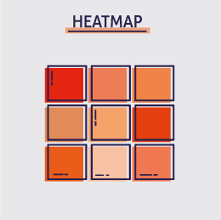
Cantidad (múltiples variables)
Gráfico de barras agrupadas
Gráfico de barras apiladas
Mapa de calor

Slide 35
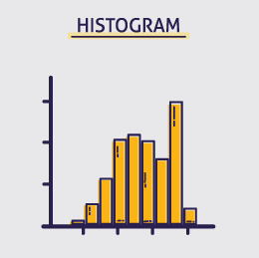
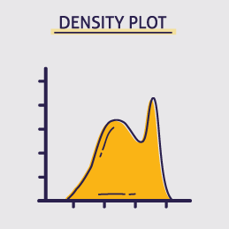
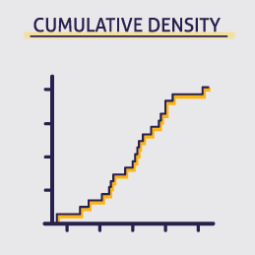
Distribución Simple
Histograma
Gráfico de Densidad
Densidad Acumulada

Slide 36
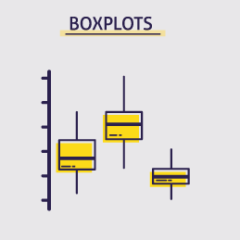
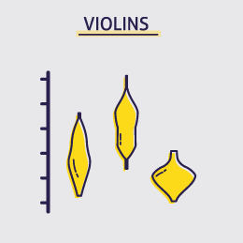
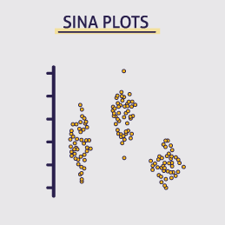
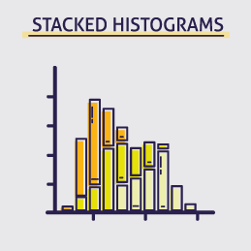
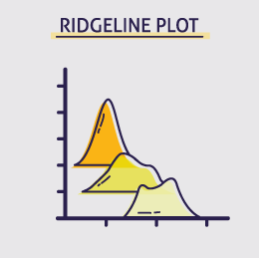
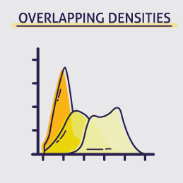
Distribución Múltiple

Slide 37
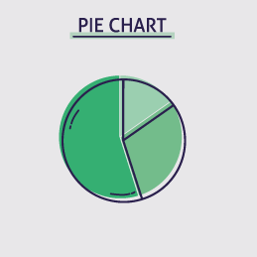
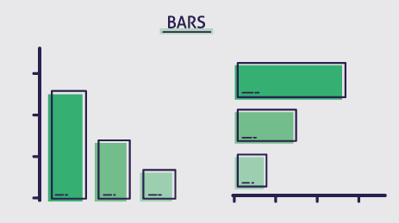
Proporción (una variable)
Gráfico de torta
Gráfico de barras

Slide 38
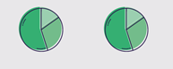
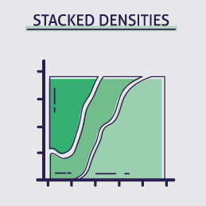
Proporción (múltiples variables)
Múltiples gráficos de torta
Gráfico de barras
Densidades apiladas

Slide 39
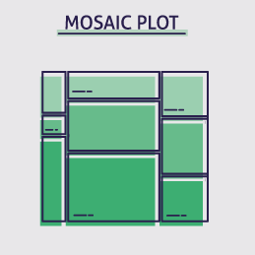
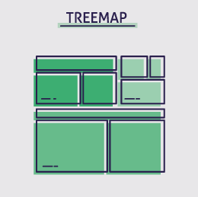
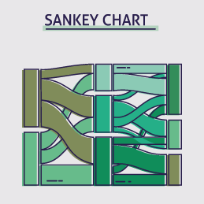
Proporción (múltiples variables)
Mapa de árboles
Diagrama de sankey
Gráfico de Mosaico

Slide 40
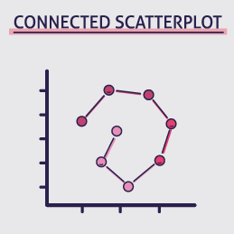
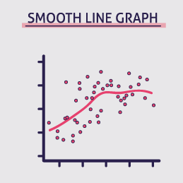
Relación entre ‘x’ e ‘y’ ( una variable)
Gráfico de líneas
Scatterplot conectado
Gráfico de líneas suavizada

Slide 41
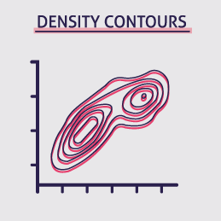
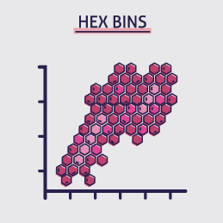
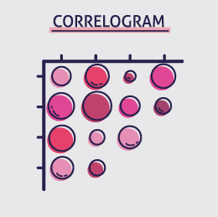
Relación entre más de una variable
Gráfico de líneas
Hex Bins
Gráfico de correlación

Slide 42
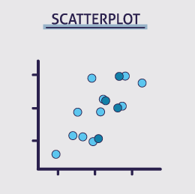
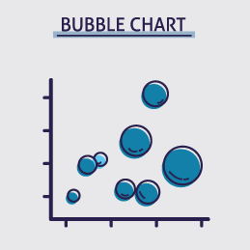

Dispersión
Gráfico de dispersión
Gráfico de burbujas
Gráfico de líneas suavizada

Slide 43




Datos geoespaciales
Mapa
Mapa coroplético
Cartograma
Cartograma Heatmap

Slide 44


Parte 2

Slide 45
¿Qué hay atrás de cada gráfico?

Slide 46


Slide 47
¿Qué hay atrás de cada gráfico?
Cada observación está representada con un punto, cuya posición está dada por dos variables (posición horizontal y vertical).
Cada punto tiene tamaño y color, estos atributos son denominados elementos estéticos (o aes por su denominación en inglés: aesthetics )
Los aes son propiedades que pueden ser percibidas en el gráfico.
Cada aes puede ser mapeado a una variable o fijado en un valor constante.
Notes:
Cada punto tiene tamaño, color y forma, estos atributos son denominados elementos estéticos (o aes por su denominación en inglés: aesthetics ), es lo que vimos en la primera parte como señales visuales.

Slide 48

El paquete ggplot2
ggplot2 es uno de los más populares para visualización de datos dentro de la comunidad R.
Fue desarrollado por Hadley Wickham (2008) y está basado en la gramática de gráficos en capas.
Es parte de un conjunto de paquetes que tiene foco en la ciencia de datos llamado Tidyverse.
Notes:
ggplot2: Tiene una teoría que lo sustenta basada en el Grammar of Graphics (Wilkinson).
ggplot2: Elegant Graphics for Data Analysis

Slide 49

Gramática de gráficos en capas o layered grammar of graphics
La Gramática de gráficos en capas (basada en The Grammar of Graphics” by Wilkinson, Anand, and Grossman) nos permite conocer:
¿Qué es un gráfico?
¿Cuáles son los componentes de un gráfico?
¿Cómo describir y crear un gráfico?

Slide 50

Capas de un gráfico
Función geom
Atributos estéticos
Datos

Slide 51
Tres componentes de todo gráfico
Datos (data):
nuestro set de datos +
Atributos o elementos estéticos (aes):
un conjunto de mapeos estéticos entre las variables y las propiedades visuales +
Capas (layers):
al menos una capa que describe cómo representar cada observación. Cada capa tiene un objeto geométrico, una transformación estadística, una posición y opcionalmente un conjunto de mapeos estéticos.

Slide 52
Otros Componentes
Escalas (Scales): mapea valores en el espacio de los datos a valores en el espacio estético (ej. color, tamaño, forma o posición)
Coord (coordenadas): normalmente Cartesianas..
Facets (facetas): cómo se arregla el display cuando son muchos gráficos
Theme (temas), items para mejorar el gráfico como fuente, tamaño, color, background.

Slide 53

Sistema de coordenadas
Cartesianas
Polares

Slide 54


Facets
Facet_wrap
Facet_grid

Slide 55



Themes

Slide 56
Ggplot2: primeros pasos

Slide 57

Mi primer gráfico
Art: Allison Horst

Slide 58
Art: Allison Horst

Slide 59

Sintaxis de ggplot2

Slide 60

1 er Paso: datos

Slide 61

2do paso: Mapeos estéticos
3er paso: Función geom

Slide 62

4to paso: Coordenadas y
escalas
5to paso: Etiquetas y guías

Slide 63
¿Por dónde empiezo?

Slide 64
¿Cómo visualizar y no frustrarse en el intento?
Sé perseverante: la única manera de aprender es practicando y experimentando.
Sé paciente contigo y con R.
Trabaja de manera incremental, comienza por un pequeño gráfico y luego en cada iteración mejóralo.
No estás sólo, busca una comunidad abierta e inclusiva de la que puedas aprender, ejemplo Rladies .
Notes:
- Sé perseverante: la única manera de aprender es experimentando y fallando, experimentando y fallando y así sucesivamente, hasta obtener aquel gráfico que comunique efectivamente tus datos.
- Trabaja de manera incremental, comienza por un pequeño gráfico y luego en cada iteración mejóralo.

Slide 65

¿Cómo visualizar y no frustrarse en el intento?
Seguí en twitter a gente de la comunidad de R que se dedica a lo que vos querés aprender.
@CedScherer
@ jbkunst
@r0mymendez
@watzoever
Notes:
Es muy útil, seguir en twitter a gente de la comunidad de R que se dedica a lo que vos querés aprender.
Céd Scherer
Joshua Kunst
Romi Mendez
Will Chase_Chase

Slide 66

¿Cómo visualizar y no frustrarse en el intento?
Blogs con mucho para aprender
https://cedricscherer.netlify.com/

Slide 67


¿Cómo visualizar y no frustrarse en el intento?
https://www.data-to-viz.com
https://jkunst.com/blog

Slide 68
Comunidades

Slide 69

Source: Allison Horst
Notes:
GLOBAL gestiona la marca, baja lineamientos, gestiona las plataformas y toma decisiones.
LÍDERES otras personas relevantes que empujan la comunidad R y son parte de R-Ladies
ORGANIZADORAS de capítulos, que gestionan los eventos locales.
R-LADIES todos!!

Slide 70


Comunidad de aprendizaje por proyecto
Notes:
GLOBAL gestiona la marca, baja lineamientos, gestiona las plataformas y toma decisiones.
LÍDERES otras personas relevantes que empujan la comunidad R y son parte de R-Ladies
ORGANIZADORAS de capítulos, que gestionan los eventos locales.
R-LADIES todos!!

Slide 71

Comunidad RLadies
Organización global que promueve la diversidad de género en la comunidad de R mediante meetups y mentorías en un espacio amigable y seguro.
R-Ladies es una organización internacional cuya misión es promover la diversidad de género en la comunidad R, a través de reuniones presenciales, virtuales y mentorías en un espacio amigable y seguro.
Notes:
Sponsorizadas por el R Consortium

Slide 72
Tu turno

Slide 73

¡Gracias!
¿Alguna pregunta?
@patriloto
patricialoto@hotmai.com

